Slide 1
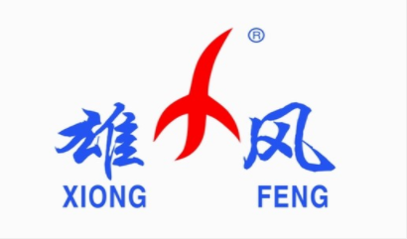
Welcome
雄风科技

Slide 2
1
释义
2
公司概况
3
公司经营情况
目 录
4
项目建设及背景意义
Contens
5
现有基础及优势
6
安全环保及生产工艺
6
7
产学研及发展战略
6
1

Slide 3
1
PART ONE
释义
二次资源/固 体废物 / 资源综合利用 / 冶炼废渣/工业三废

Slide 4
技术术语
二次资源 | 亦称“再生资源”，是“一次资源”的对称。指工业生产(包括制造业)衍生的废渣、废液、废气及各种废旧物资。
固体废物 | 在冶金生产、工业制造业、生活和其他活动中产生的或丧失原有利用价值或者虽未丧失利用价值但被废弃或者放弃使用的固态物资包括半固态置于容器中的物品、物质以及行业或权威部门纳入的固态或半固态废物品。
资源综合利用 | 是指对有色冶金、黑色冶金、机械及化工制造业生产过程中产生的废渣、废水（液）、废气、使用期老化或过期的工业、生活设备或物资包括余热余气等进行再利或回收以及合理利用原生矿产资源开采过程中对共生、伴生矿进行综合开发与合理利用(包括对社会生产和消费过程中产生的各种废物进行回收和再生利用)。
冶炼废渣 | 有色、黑色、稀有稀散及稀土冶炼产生的各种渣料，如铜渣、铅渣、锌渣、镍渣等。
工业三废 | 工业生产活动及工业制品使用环节所产生的“废水、废气、固体废弃物

Slide 5
2
PART TWO
公司概况
公司概况/股本结构 / 管理架构/ 管理团队

Slide 6
1
公司概况
1
中文名称：郴州雄风环保科技有限公司
注册资本：82289万元
法定代表人：李金千
成立日期：2001年7月
公司住所：永兴县便江镇塘下村晶讯大道1号
经营范围：从事环保领域内的科学技术研发服务；工业固体废物和危险固体废物等再生资源处置及利用；利用科技手段回收稀贵金属、稀散金属及有色金属的生产和销售；经营本企业自产产品及技术的出口业务；经营本企业生产所需的原辅材料、仪器仪表、机械设备、零配件及技术的进口业务；经营进料 “三来一补”业务。
公司简介：公司是一家以固体废物综合利用及危废处置的高科技企业。主要从工业废渣中综合回收稀贵(金银钯铂)、稀散(铟锗镓硒碲)及有色(铋铅铜)等金属，是国内知名较高的稀贵、稀散金属材料的供应商。
11

Slide 7
2
股本结构
郴州雄风环保科技有限公司经中国证监会核准重组，于2015年2月28日过户变更为股东赤峰吉隆黄金矿业股份有限公司独资控股(100%股权)的有限责任公司，隶属赤峰黄金集团二级法人机构。

Slide 8
3
管理架构
总 公 司
董事长
总经理
财务总监
副总经理
总经理助理
总经理助理
总经理助理
总经理助理
财务部
审计部
企管部
安环部
质
检
部
分析检测中心
技术研发中心
生产部
机动基建
部
行政部
供销部
原料部
保卫部

Slide 9
4
管理团队
姓名 | 性别 | 年龄 | 学历及经历 | 职务
李金千 | 男 | 52 | 教授级高级工程师，从事黄金矿产业30多年。 | 董事长
张棚生 | 男 | 50 | 高中、从事有色金属采购29年，对原辅料市场、产品销售具有相当丰富的经验 | 总经理
马一飞 | 男 | 40 | 本科、注册会计师、注册税务师，从事黄金矿产业13年经验 | 财务总监
雷日华 | 男 | 54 | 本科、高级工程师、经济师，从事有色金属行业30余年经验 | 副总经理、总工程师
黄梅果 | 男 | 57 | 中专、维修电工高级技师、从事黄金冶炼行业13年经验 | 总经理助理
刘孝辉 | 男 | 39 | 本科、律师、从事行政管理人事管理15年经验 | 总经理助理
彭志平 | 男 | 47 | 本科、工程师、从事有色金属行业20余年经验 | 总经理助理
刘娇 | 女 | 38 | 硕士、工程师、审计师，从事冶炼管理15余年经验 | 总经理助理

Slide 10
3
PART THREE
公司经营情况
经营情况/2019年计划 / 中长期规划

Slide 11
1
公司经营情况
2
1.2017-2019年固体废物处理量
公司通过高科技技术从工业固体废中提取金、银、铂、铟、锗、镓、硒、碲金属等稀贵、稀散金属，同时以综合利用的手段达到消减或处置工业固废。
近年来，主营业务持续保持较快的增长速度，2017年，全年处理工业固体废物5.6万吨，2018年全年处理工业固体废物5.2万吨，2019年1-9月份处理工业固体废物5.5万吨。

Slide 12
1
公司经营情况
2
2.2018年生产情况
2018年公司累计外购各类固废物料 52835 吨，同比下降24.11%，处理各类固废物料52816吨，同比下降6.52%。生产主要产品：银383.59吨，同比增长7.81%，黄金402.72公斤，同比下降72.09%，钯、铂87.45公斤，同比增长100%，新增二氧化锗9.62公斤，铋1139.4吨，同比增长68.13%，铅9680.21吨，同比下降65.51%；产品销售收入159665.18万元，净利润10124.4万元。

Slide 13
1
公司经营情况
2
3.2019年生产情况
2018年公司累计外购各类固废物料 52835 吨，同比下降24.11%，处理各类固废物料52816吨，同比下降6.52%。生产主要产品：银383.59吨，同比增长7.81%，黄金402.72公斤，同比下降72.09%，钯、铂87.45公斤，同比增长100%，新增二氧化锗9.62公斤，铋1139.4吨，同比增长68.13%，铅9680.21吨，同比下降65.51%；产品销售收入159665.18万元，净利润10124.4万元。

Slide 14
2
2019年计划
2
年度计划
1、2019年预计年处理渣料量62500吨；
2、总产量： 35668 吨，其中铋 1800 吨，银 620 吨， 铅23100 吨，金锭 1.2 吨，锗 45 吨，钯、铂5吨，其它有色金属 10099.2 吨；
3、销售收入：30亿元；
4、净利润： 3600万元。

Slide 15
3
2020-2022年规划
2
中长期规划
2020年起，随着新区工厂生产线逐步达产，公司设备技术水平的进一步提高，公司产能规模日趋扩大，预计2010年至2012年主要经营目标如下：
年度目标 | 处理渣料量（吨） | 年销售额（万元） | 年利润（万元）
2020年 | 10,0000 | 400000 | 8000
2021年 | 13,0000 | 800000 | 10000
2022年 | 20,0000 | 1000000 | 12000

Slide 16
4
PART FOUR
项目建设及背景意义
项目建设情况/项目背景 /项目意义

Slide 17
1
项目建设情况
项目名称：低品位复杂物料稀贵金属清洁高效回收项目。
建设与生产情况：累计投资约7.8亿多元，一期13万吨项目全部完成。目前各项生产指标、工艺参数等达到设计要求。
后续7万吨“底+侧吹炉系统”，预算总投资3.8亿元。该项目为公司与中南大学、湖南环境科学院、长沙有色院 ”产学研” 合作开发项目。已完成整体项目规划设计。该项目对工业固废处理适用性强、自动化程度高、节能环保、是目前处理工业固 废技术领先的高科技装备
项
目
建
设

Slide 18
2
项目背景
经济转型发展客观要求重视资源节约和环境保护
金属资源循环综合利用行业政策背景利好
项目背景
发展再生有色金属已成为提升中国竞争力的关键
再生有色金属行业发展迅速发展空间巨大

Slide 19
3
项目意义
项目实施是缓解我国资源短缺的需要
项目实施是带动再生资源产业集聚发展的需要
再生有色金属产业是缓解资源约束的有效途径，有利于解决国内自然矿产资源不足与有色金属需求增长之间的突出矛盾。
2016年，湖南省再生资源产业总产值1032亿元，同比增长12%，资源回收量为2819.8万吨，同比增长18%，从业人员超过26万人，再生资源产业发展已初具规模
项目实施是促进绿色可持续发展的需要
项目实施是适应市场发展的需要
2020年，湖南省有色金属矿产资源综合利用率达到70%以上，共伴生有色金属综合利用率达到60%以上，再生资源循环利用率达到40%左右，实现有色金属行业绿色低碳转型，完善循环经济体系。
项目达产后，预计年消耗二次稀贵金属危险固废20000吨，形成年产电铅20000t/a、99.992%精铋锭2000t/a、99.99%银锭640t/a等综合生产供应能力。

Slide 20
5
PART FIVE
现有基础条件与优势
可待续发展实验区 / 技术优势 / 行业定位及品牌优势

Slide 21
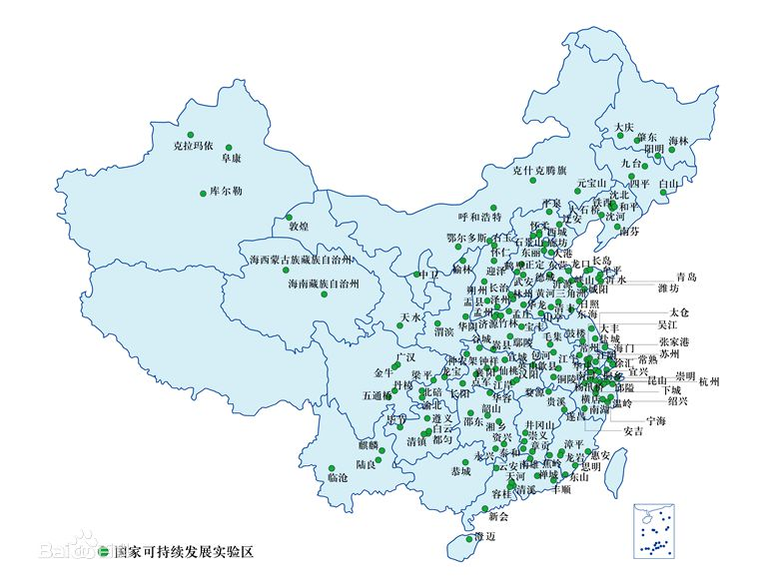
1
国家级可持续发展实验区
国家可持续发展实验区
国家稀贵金属再生利用高新技术产业化基地
国家可持续发展议程创新示范区
永兴县国家循环经济示范园

Slide 22
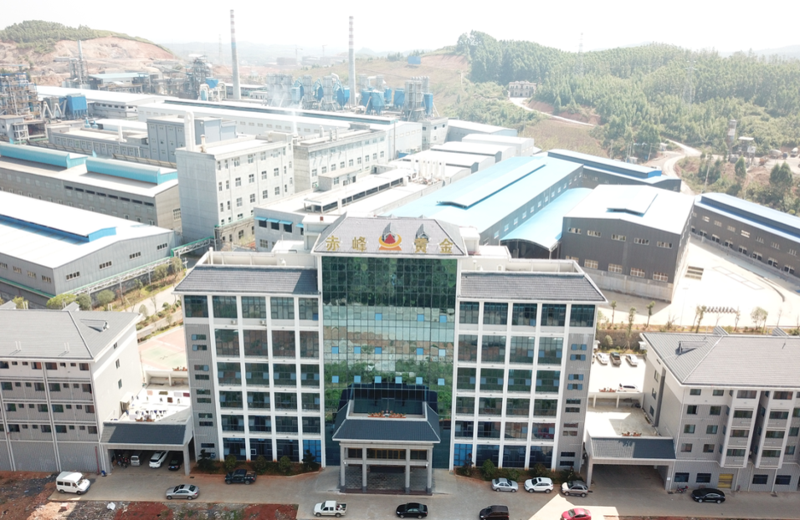
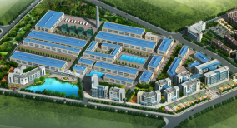
2
公司技术优势
郴州雄风环保科技有限公司
湖南省稀贵金属二次资源清洁提取工程技术研究中心、
湖南省工业固体废物无害化处理及综合回收企业技术研究中心
赤峰吉隆黄金矿业股份有限公司全资子公司
稀贵金属综合回收和循环经济试点龙头企业
国家高新技术企业
荣获中国驰名商标、湖南省著名商标
中国优秀节能减排单位

Slide 23
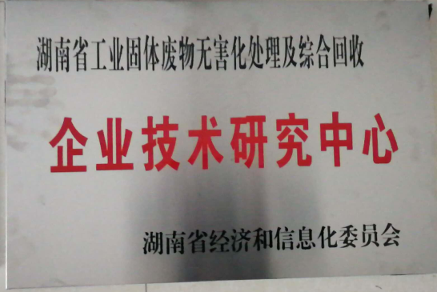
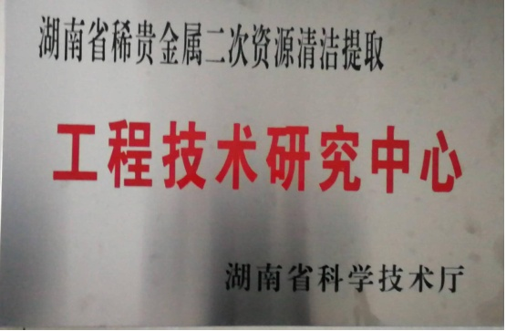

Slide 24
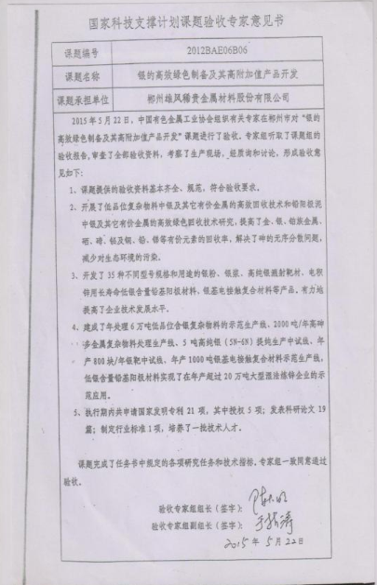
3
承担项目及专利
国家科技支撑计划——《稀贵金属高效利用技术研发》子课题承担单位
授权国家发明专利13项，实用新型专利2项，处于申请阶段的发明专利20项
参与国家行业标准制定2项

Slide 25
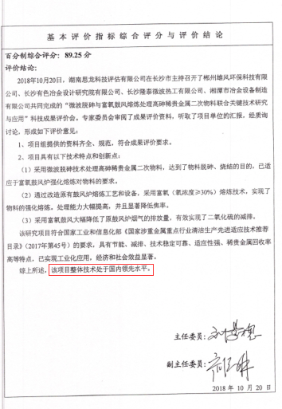
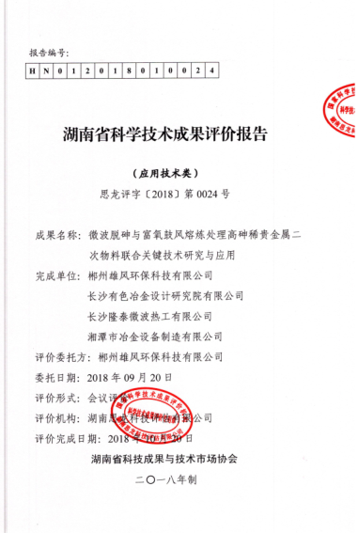
4
成果评介
公司位于永兴县国家循环经济示范园，现有员工427人，其中各类专业技术人员35人。拥有两个省级研发平台，湖南省专利试点企业，已与长沙有色冶金设计研究院有限公司、中南大学、湖南省有色金属研究院等建立了稳定的产学研合作，取得国内领先科技成果4项。

Slide 26
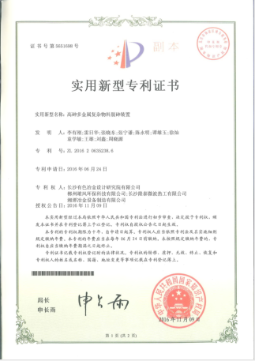
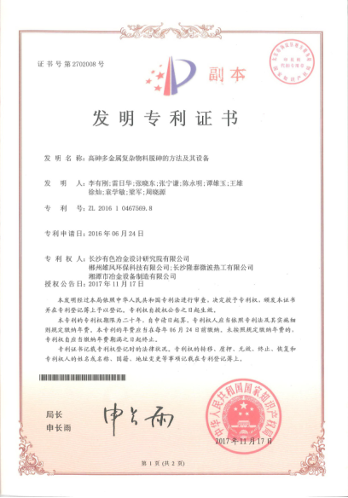
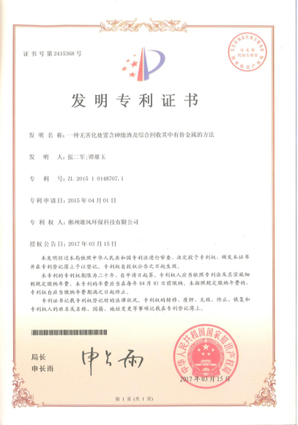
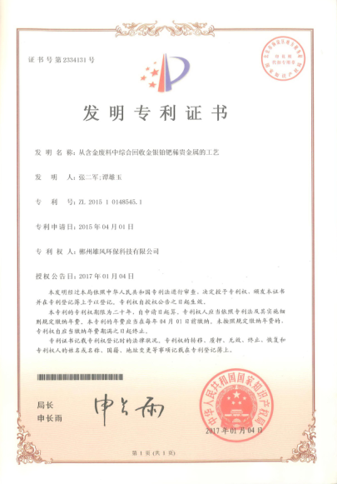
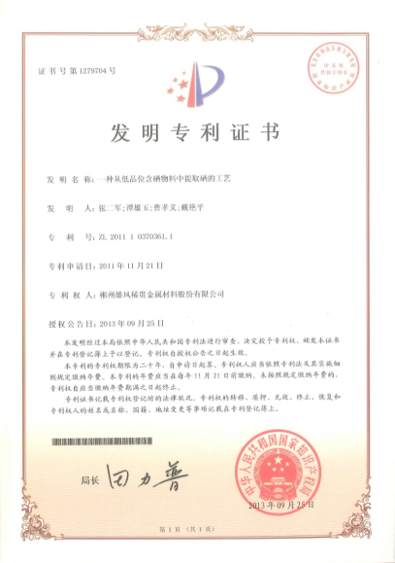
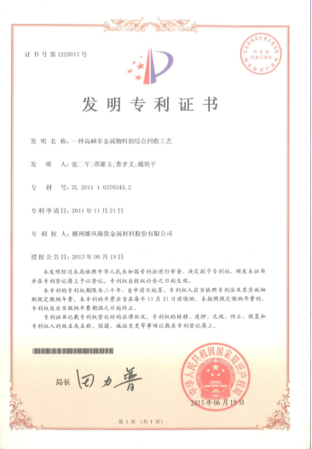
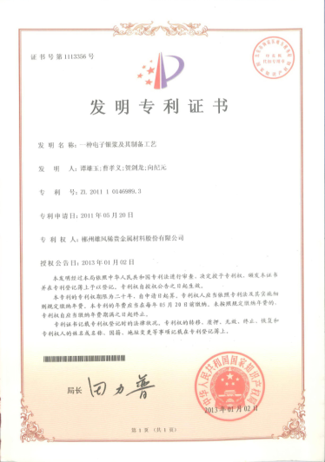
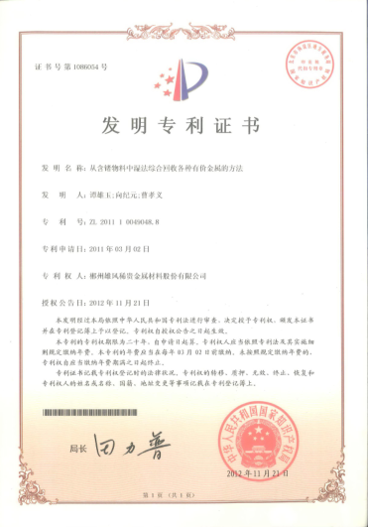
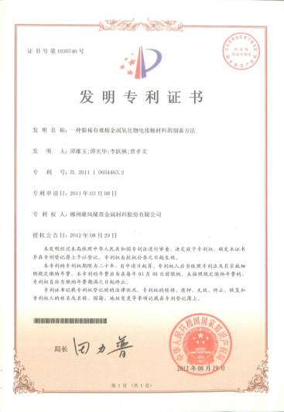
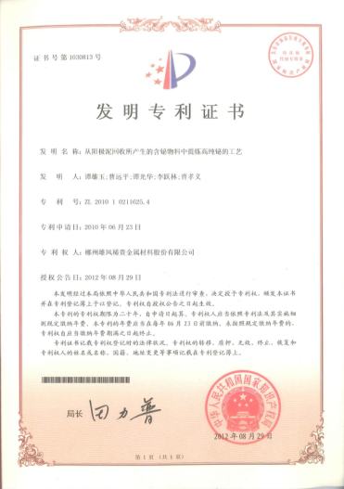
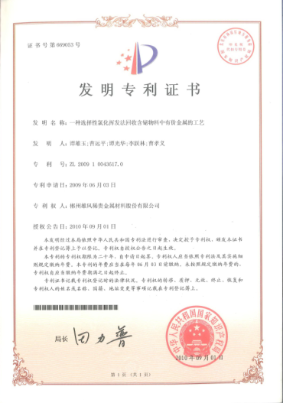

Slide 27
5
公司行业定位
公司的主营业务是利用或处置工业固体废物（含一般
固体废物和危险固体废物），综合回收多种有价金属
及环保处置。
公
司
行
业
定
位
《国民经济行业分类》中细化为“金属废料和碎屑加
工处理”（C4210），具体指“指从各种废料包括固体
废料、废水（液）、废气等中回收，并使之便于转
化为新的原材料，或适于进一步加工为金属原料的
金属废料和碎屑的再加工处理活动，包括废旧电器、
电子产品拆解回收”。
自筹新增投资
2000.00万元
已完成投资
3184.42万元
根据中国证监会颁布的《上市公司行业分类指引》
（2012年修订）分类，公司属于废弃资源综合利用
业（C42）。

Slide 28
6
公司竞争优势（一）
危险废物经营许可证、处理品种达46个类别，是国内处理类别最全的企业之一。取得排放污染物许可证
1、资质和品牌优势
竞
争
优
势
一
危险化学品使用备案证
资质齐全
中国驰名商标、湖南省著名商标、湖南名牌
资源综合利用认定证书、中国进出口证书
应用广泛
广泛用于当代通讯技术、电子计算机、宇航、
医药卫生、感光材料、光电材料、能源材料
和催化剂等行业。
2、产品市场优势
中国稀贵有色金属再生资源回收利用的龙头企业之一，黄金产量为郴州市最大企业 ，白银产量为除金贵银业外第二大生产企业。高纯二氧化锗产量为除云南锗业外国内第二大生产企业。
市场占有率

Slide 29
6
7
公司竞争优势（二）
优惠政策、特殊补贴
3、产业政策优势
按销售收入减计10%核算企业所得税、增值税征七退三
竞
争
优
势
二
从中央到地方政府相关职能部门在项目审批、土地供应、专项资金扶持等方面予以政策倾斜。
年处理渣料已达13万吨，产出贵金属及其他金属约4.5万吨，主要产品有金、银、铂、钯、硒、铟、锗等稀贵金属以及铋、铜 、铅、锌等金属产品18余种。为国内固体废物处理技术先进、回收产品品种多。综合回收能力最强企业之一。
4、规模优势
通过四项成果鉴定
5、技术优势
拥有13项发明、2项实用新型专利
先进的生产设备、工艺技术及环保设施
湖南省稀贵金属二次资源清洁高效提取研究开发中心
湖南省工业固体废物无害化处理及综合回收技术中心

Slide 30
8
区域及品牌优势
国家循环经济试点单位
中国银都
区
域
及
品
牌
优
势
区域优势
国家稀贵金属再生利用产业化基地
国家城市矿产试点单位
国家危险固废处置中心
湖南省循环经济试点示范企业
国家稀贵金属再生利用产业化基地龙头企业
AAA级重信用企业
公司优势
湖南省工业固体废物无害化处理及综合回收技术中心
国家火炬计划重点高新技术企业
质量管理体系认证证书、环境管理体系认证证书
职业健康安全管理体系认证证书
湖南省稀贵金属二次资源清洁高效提取研究开发中心

Slide 31
9
公司核心技术
本公司目前使用的主要生产技术所处阶段如下：
核心技术名称 | 技术来源 | 技术成熟程度 | 同行业技术水平 | 运营情况
选择性氯化挥发回收含铋物料中有价技术 | 公司首创 | 专利技术 | 国内领先 | 已实施产业化
硒回收萃取工艺技术 | 公司首创 | 专利技术 | 国内领先 | 已完成示范生产线
全萃取法分离铂族元素工艺技术 | 公司首创 | 非专利核心技术 | 国内领先 | 已实施产业化
磁镜电弧炉减压挥发氧化法生产钠米氧化铋技术 | 公司首创 | 获国家专利 | 国内领先 | 已实施产业化
从含锗物料中综合回收有价金属并制备高纯二氧化锗工艺技术 | 公司首创 | 专利技术 | 国内领先 | 已实施产业化

Slide 32
6
PART SIX
安全环保及生产工艺
安全环保/ 生产工艺

Slide 33
1
安全环保及生产
公司在生产过程中严格贯彻执行国家各项安全法规、制度和标准公司生产运营符合国家安全生产的相关法律法规要求，并通过IS0质量、环境、职业健康“三体系”的认定。
环
保
及
安
全
生
产
情
况
环保情况
公司自成立以来，一直重视环保工作，严格执行污染物排放标准，未因环保事件受到环保部门处罚。
公司已取得湖南省环境保护厅审批核发的《危险废物经营许可证》郴州市环境保护局审批核发的《排放污染物许可证》
生产情况
公司自成立以来，一直重视安全生产，从未发生重大安全生产事故。

Slide 34
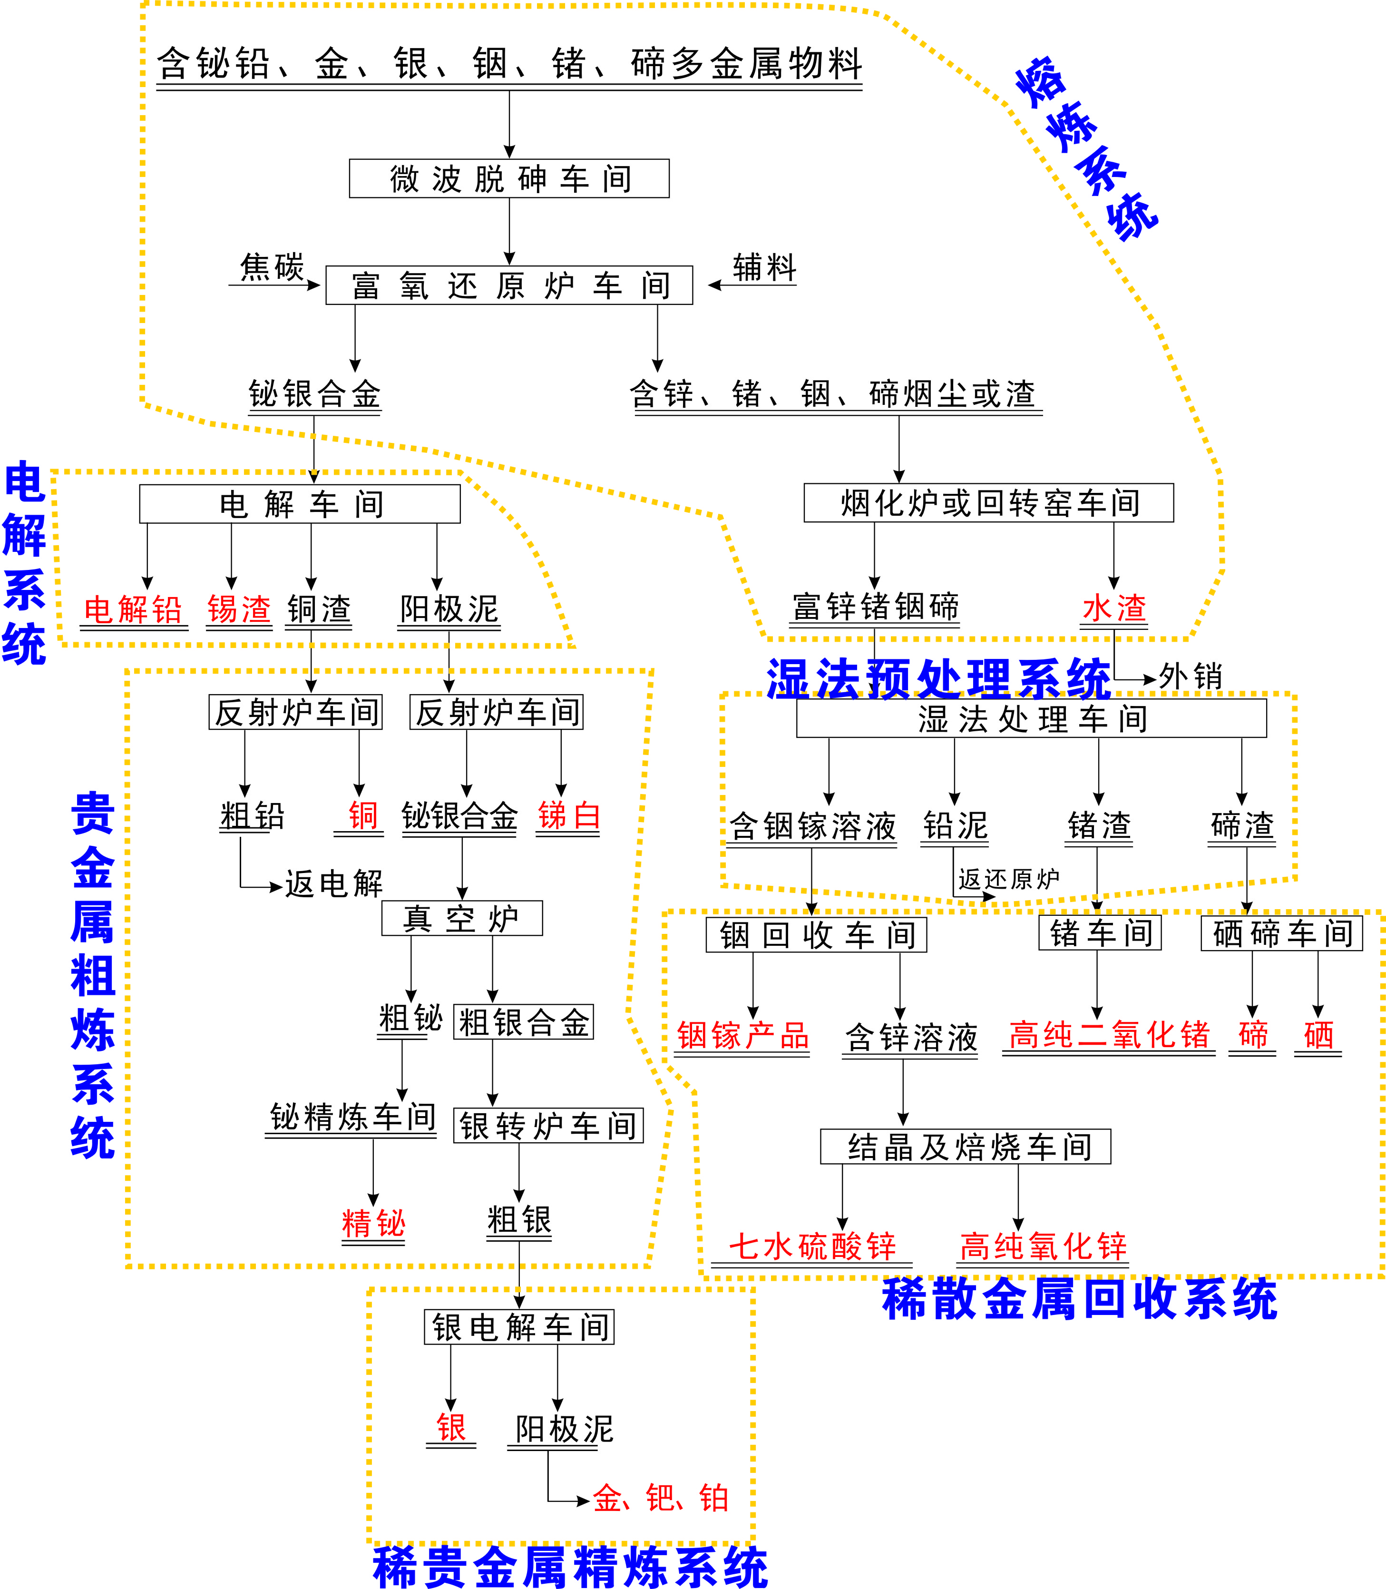
2
生产工艺

Slide 35
7
6
PART SIX
PART SIX
产学研及发展战略
产学研合作 /发展战略

Slide 36
1
产学研合作
设计研究院
企 业
院 校
依托郴州雄风环保科技有限组建的湖南省稀贵金属二次资源清洁提取工程技术研究中心和湖南省工业固体废物无害化处理及综合回收企业技术研究中心，联合中南大学、长沙有色冶金设计研究院，提高公司现有产品铂、钯、锗、铟、碲、硒等稀贵、稀散金属生产能力，并延伸向稀贵、稀散金属精深加工产品发展，开展纳米银粉及银浆料产品及高纯铟产品开发；致力于工业固废无害化处置和高效利用领域研究，力争成为国内高砷复杂物料利用与无害化处置示范企业

Slide 37
2
发展战略
发展目标
1
公司以稀散金属做强，稀贵金属做大为指导思想坚持质量兴企、科技兴企、品牌兴企战略，做精做细，做强做大，努力跻身郴州同行业前列。争创绿色工厂、花园式工厂。力争3年内完成综合处置工业固体废物13万吨，完成销售收入100亿元，完成利税3亿元。
新产品开发
发展目标
新产品开发
2
1
2
1、完成纳米银粉产品研发，3-5年内实现产值50,000万元
2、完成纳米氧化铋研发，3-5年内实现产值12,000万
3
4
3
成果转化目标
成果转化目标
独立IPO
加强科技创新及研发项目投入，每年申请国家专利15项以上，取得授权5项以上。完成成果评介2-3项目
独立IPO
4
雄风公司在成立、内部控制、业务完整、效益规模、经营团队等各方面，完全符合注册制发行股票的条件，加之在赤峰黄金总公司实际控制下的股东背景，相对郴州本地其它走资本化道路的企业来说具有绝对优势。

Slide 38
感谢各位领导、专家
THANKS!
郴州雄风环保科技有限公司

